Slide 1

Directory of Open Access Journals (DOAJ) (Директория журналов открытого доступа)
Научные ресурсы DOAJ - доступны всем и всегда
8370 журналов (на ноябрь 2012 г.)
4130 журналов – доступны для постатейного поиска
930469 статей
Свободный доступ к полнотекстовым документам
Удобный и простой поиск
Представлены журналы многих стран
по различным дисциплинам
на разных языках

Slide 2
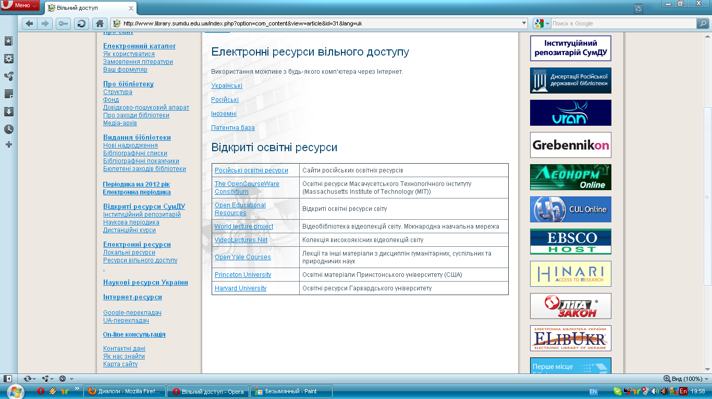
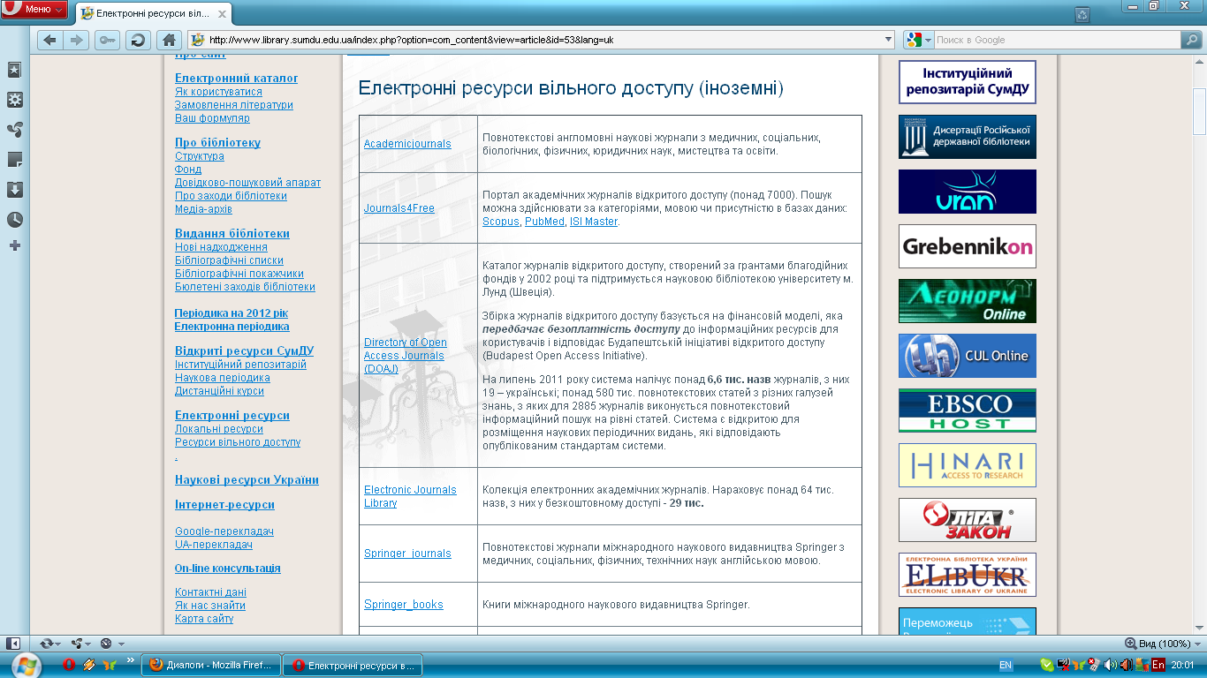
ДОСТУП к полнотекстовым документам DOAJ с любого компьютера, подключенного к Интернет через сайт библиотеки : http://library.sumdu.edu.ua/ или по адресу : http://www.doaj.org/

Slide 3
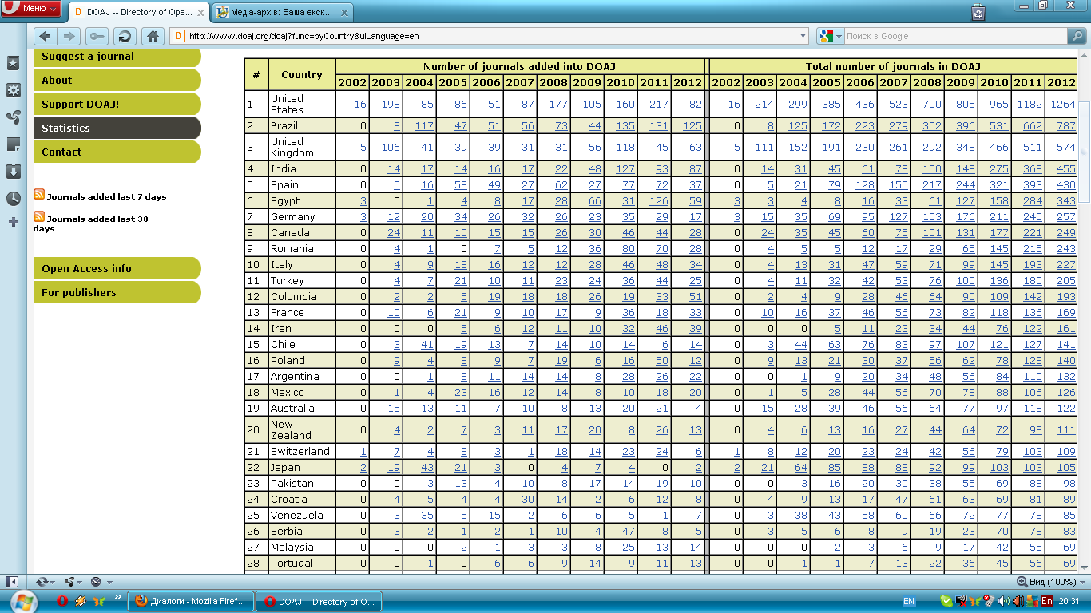
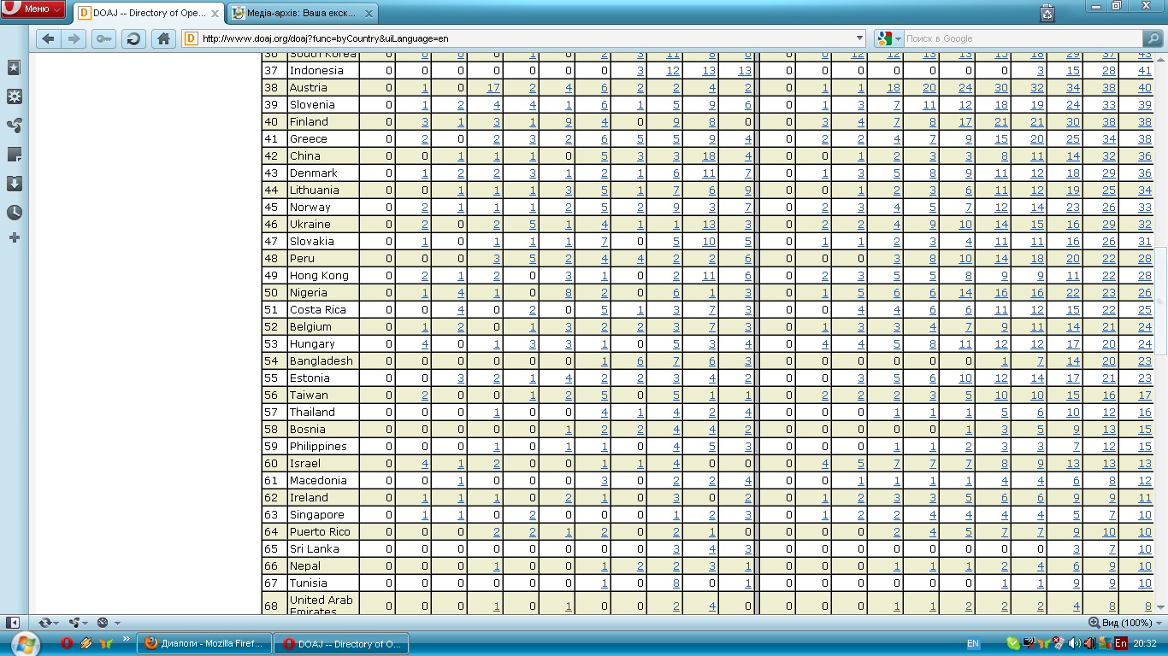
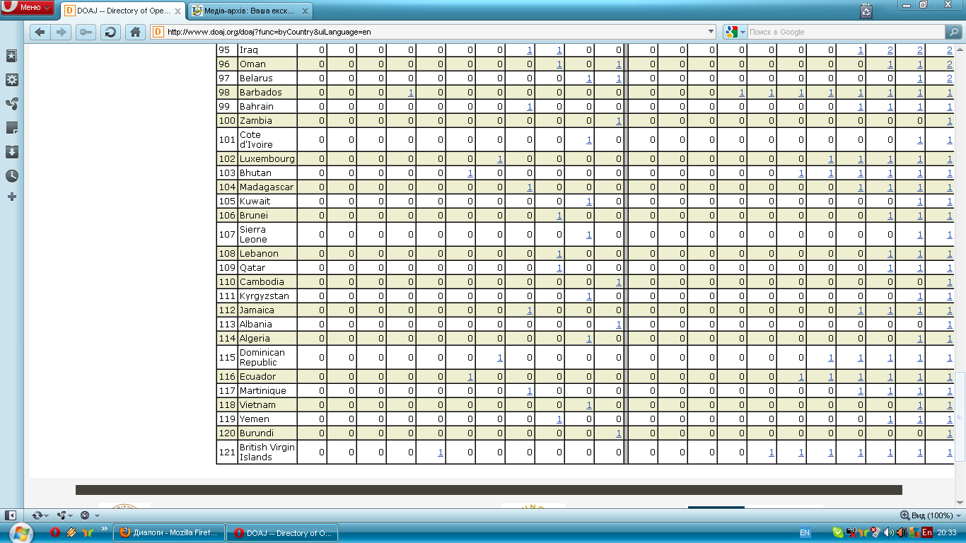
Статистика по странам

Slide 4
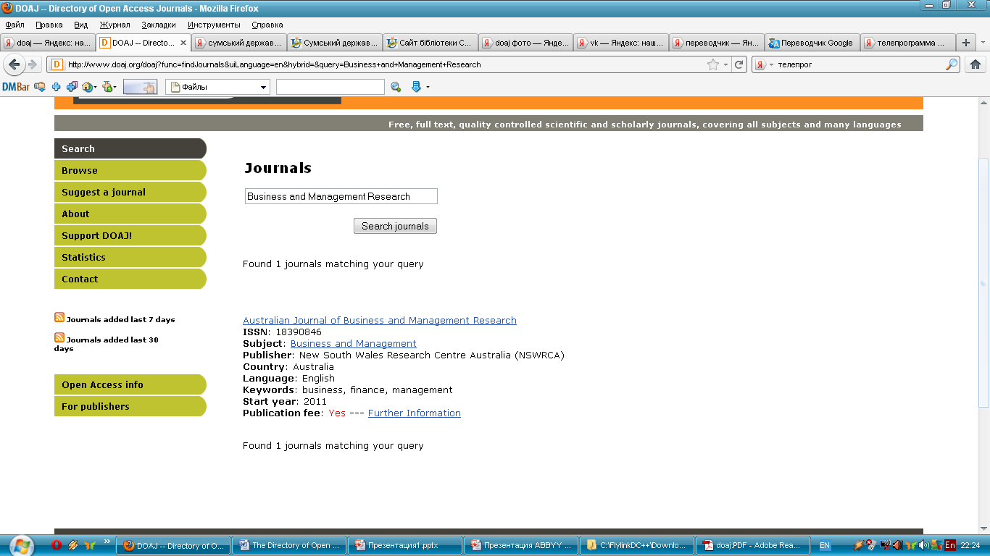
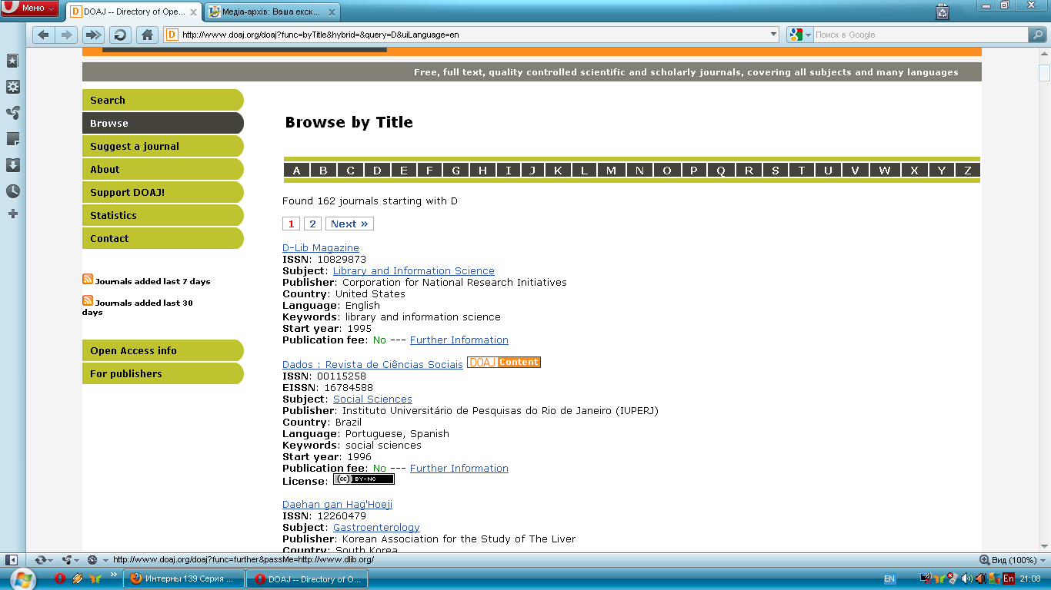
Поиск журналов Просмотр журналов по названию
1
Введите одно или несколько ключевых слов
Щелкните по гиперссылке с соответствующей буквой, чтобы перейти к алфавитному списку журналов.
2
Нажмите кнопку
Search journals
В списке найденных журналов щелкните по гиперссылке названия журнала, чтобы перейти на сайт издания

Slide 5
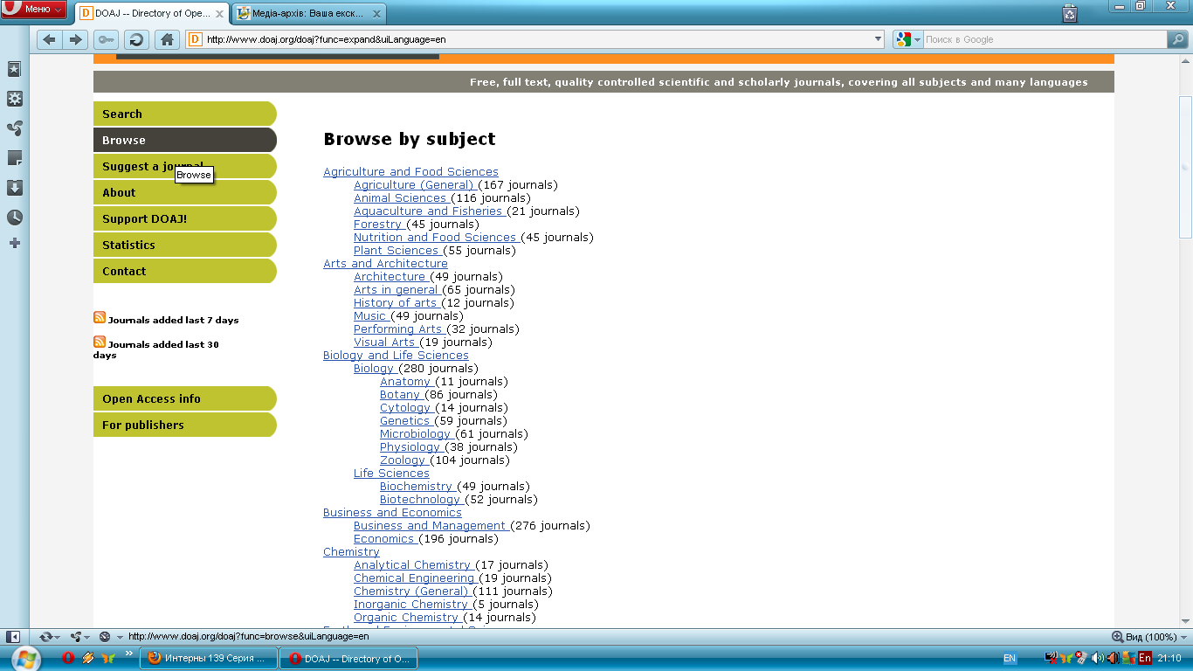
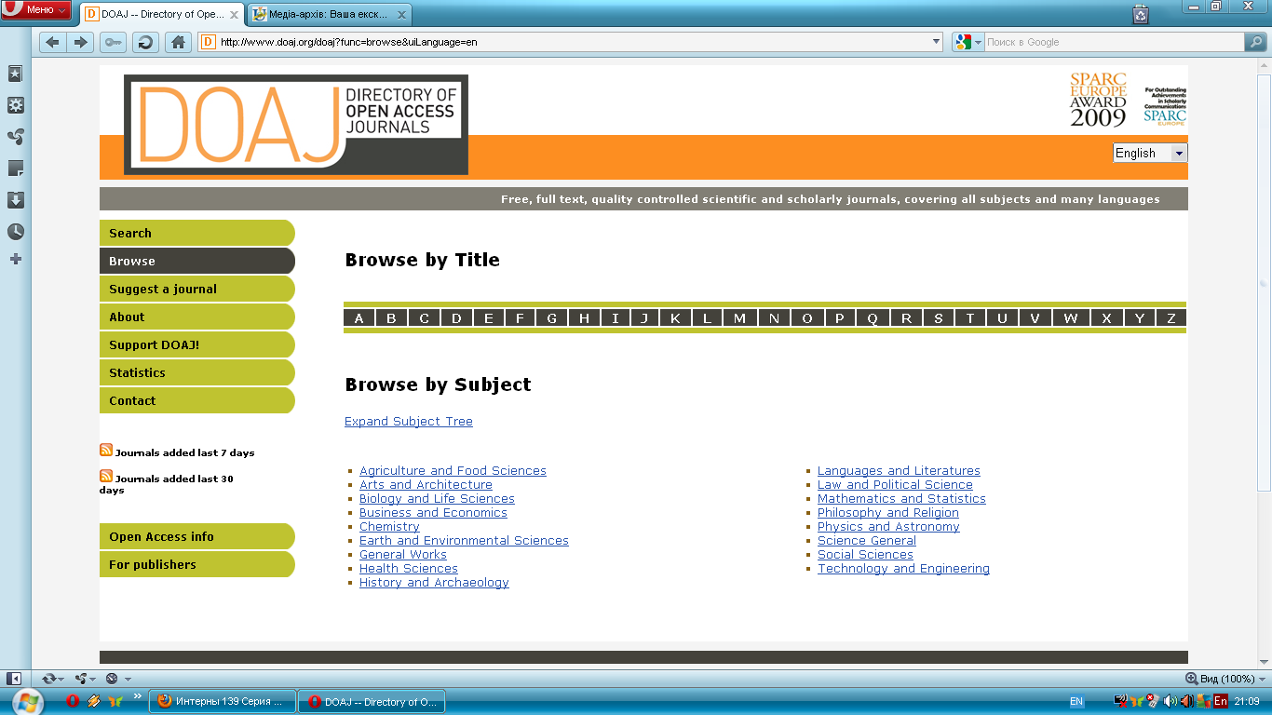
Просмотр журналов по тематическим рубрикам
Выберите интересующую Вас тему в разделе Browse by subject.
На экране отобразится список подрубрик выбранной тематики с указанием количества журналов
Для просмотра полного списка рубрик, включая подрубрики, нажмите кнопку Expand Subject Tree.
1
2
3

Slide 6
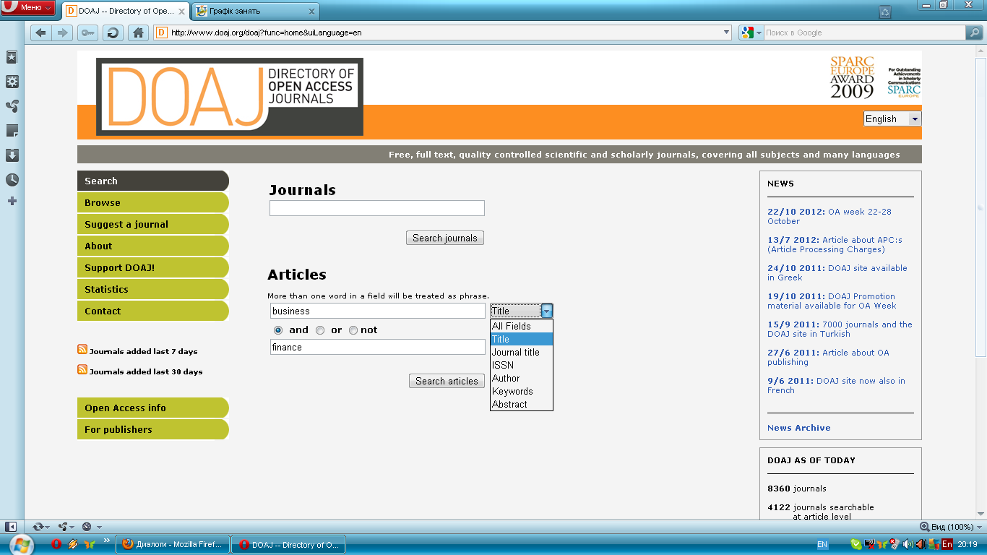
Поиск статей
В строках ввода введите одно или несколько ключевых слов (два и более ключевых слова, введенных в одной текстовой строке, воспринимаются как фраза)
Выберите из представленных полей для поиска определенный критерий (поиск по автору, названию журналу, названию статьи, ключевым словам, аннотации и т.п.)
При поиске по двум ключевым словам или фразам укажите логическое объединение терминов (and, or, not)
Нажмите кнопку Search articles
1
2
3
4

Slide 7
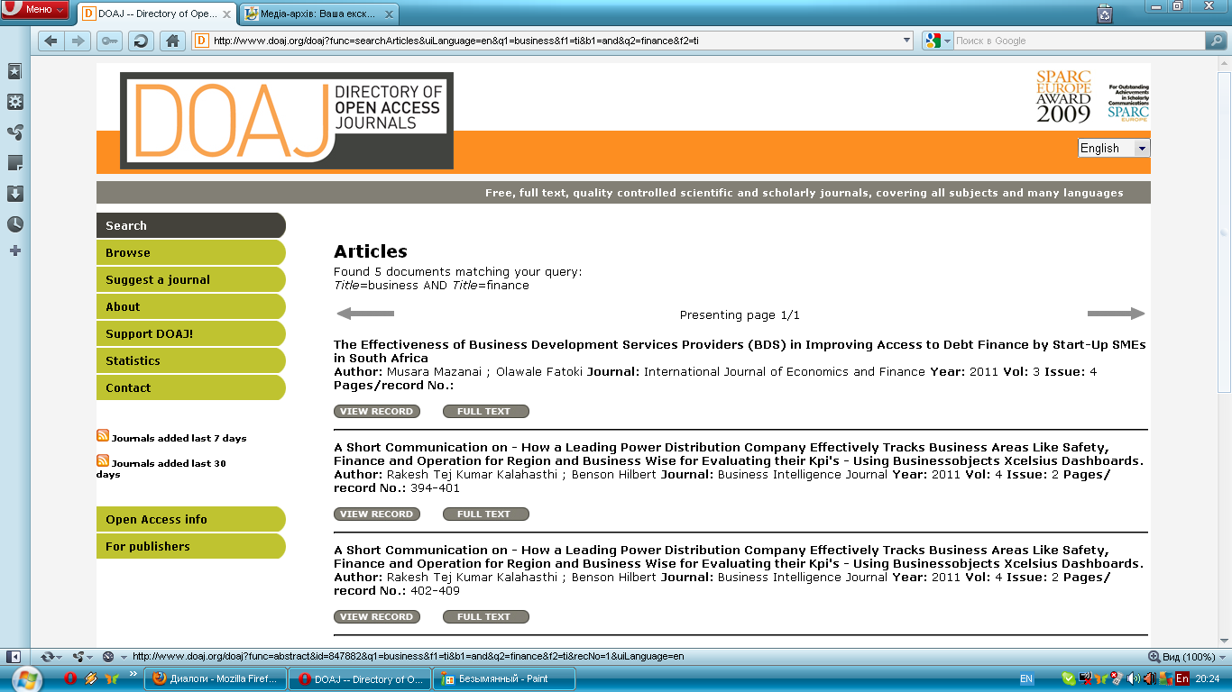
Результаты поиска
Полнотекстовый документ
Подробное описание статьи

Slide 8
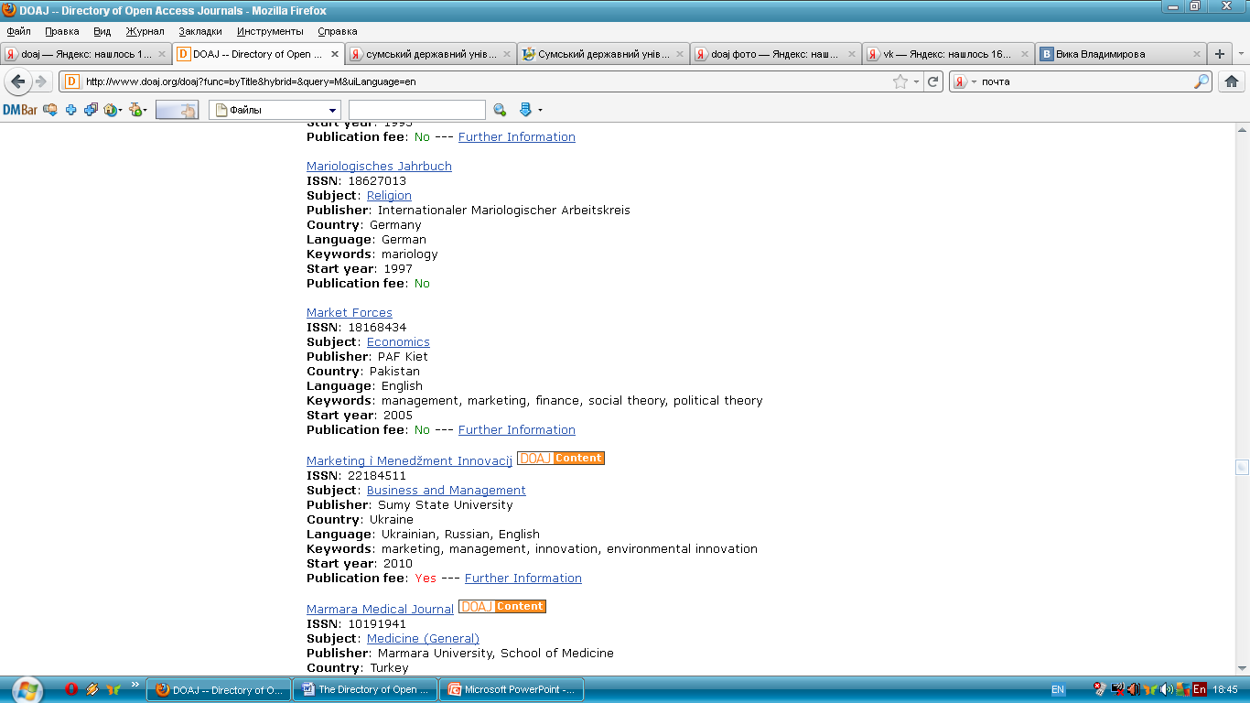
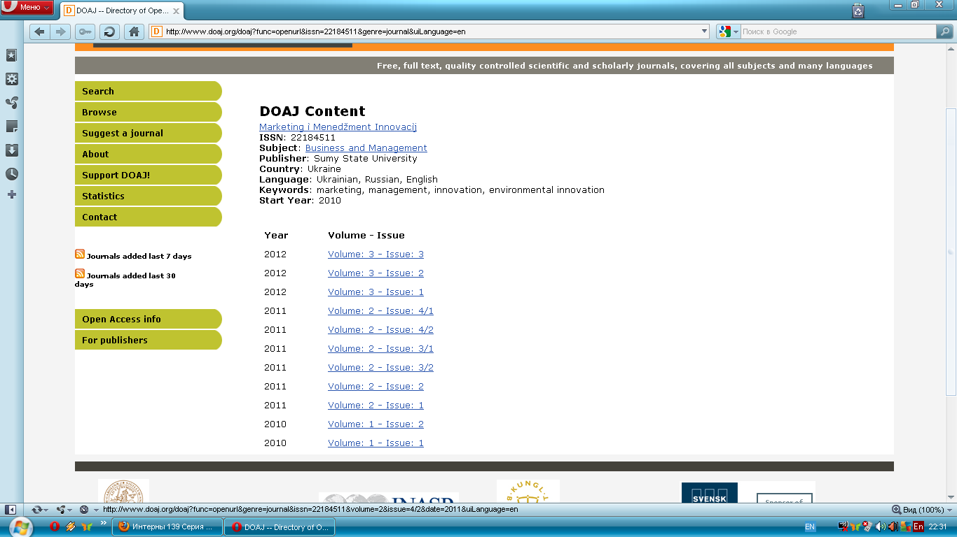
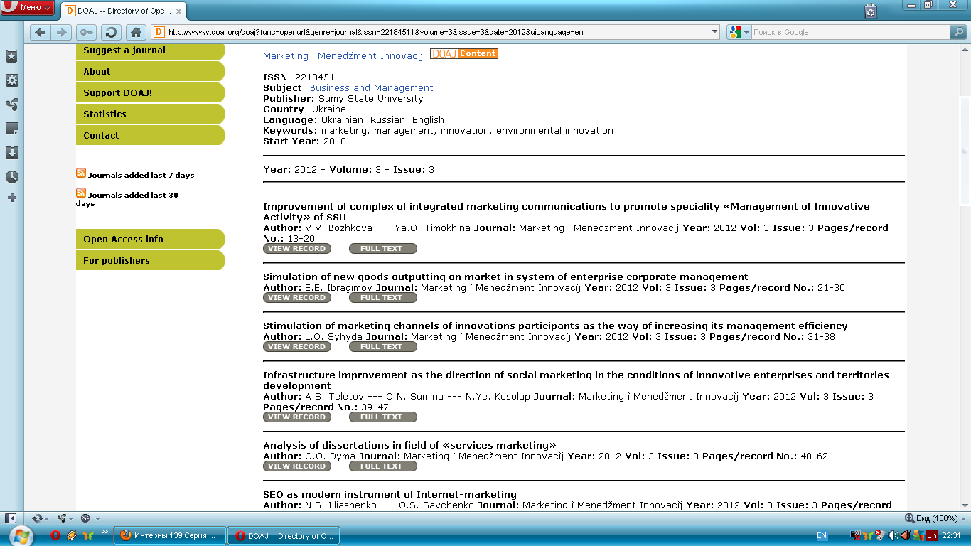
Содержание журнала

Slide 9

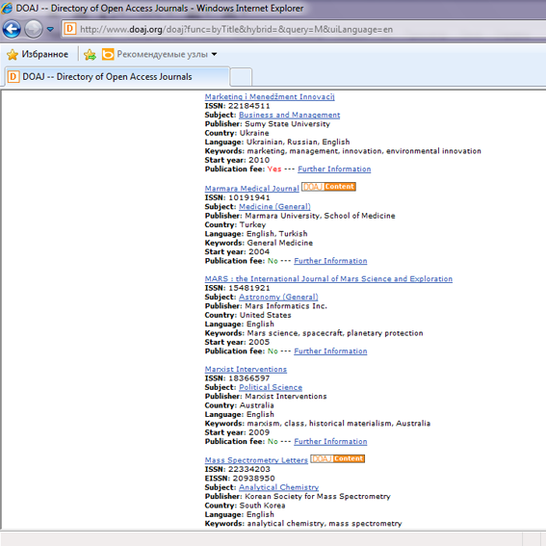
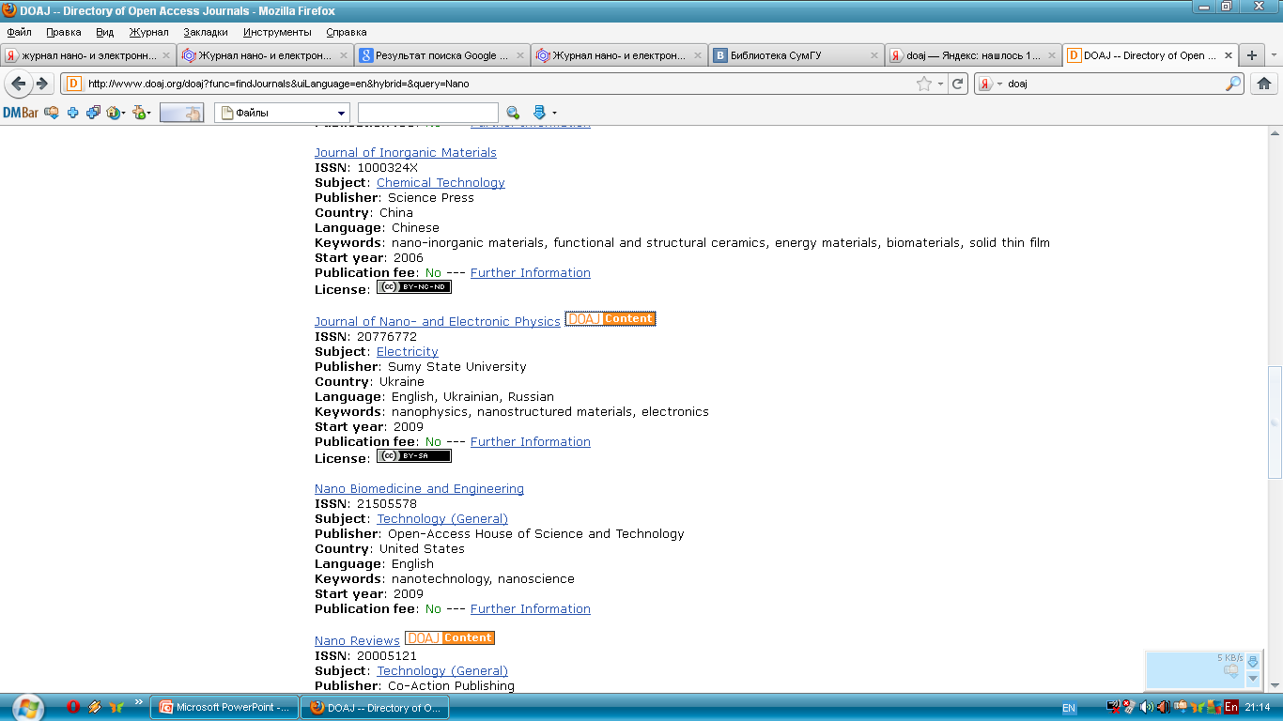

Украина в Directory of Open Access Journals
32 научных издания
Научные журналы СумГУ «Маркетинг и менеджмент инноваций» и
«Журнал нано- и электронной физики» -
в международной базе DOAJ

